Slide 1
ペット飼育場所開設
手順書
表紙
飼い主の皆さんで
声をかけあって
協力しあいましょう

Slide 2
手順
まずは設営の流れを確認しましょう
ペット飼育場所の設営 | 内容 | 掲示
順番 | 内容 | 掲示
① | ペットの飼育場所の設置 ※原則、市立小学校・中学校ではあらかじめ決まっています
② | ペットの飼育場所の掲示 | 2-1 2-2 2-3
③ | ペット飼育場所の案内地図を作成 | 3-1
④ | 同行避難ペットの受付を設置 | 4-1 4-2 3-1
⑤ | ペットの受け入れを開始 | 4-2 3-1
⑥ | ペットの情報や所有者の表示
⑦ | ペットの関連掲示板の設置 | 7-1
⑧ | ペットの排泄物の廃棄場所の決定 | 8-1
状況が落ち着いたら
ペット飼育場所の運営
飼育ルールを話しあう

Slide 3
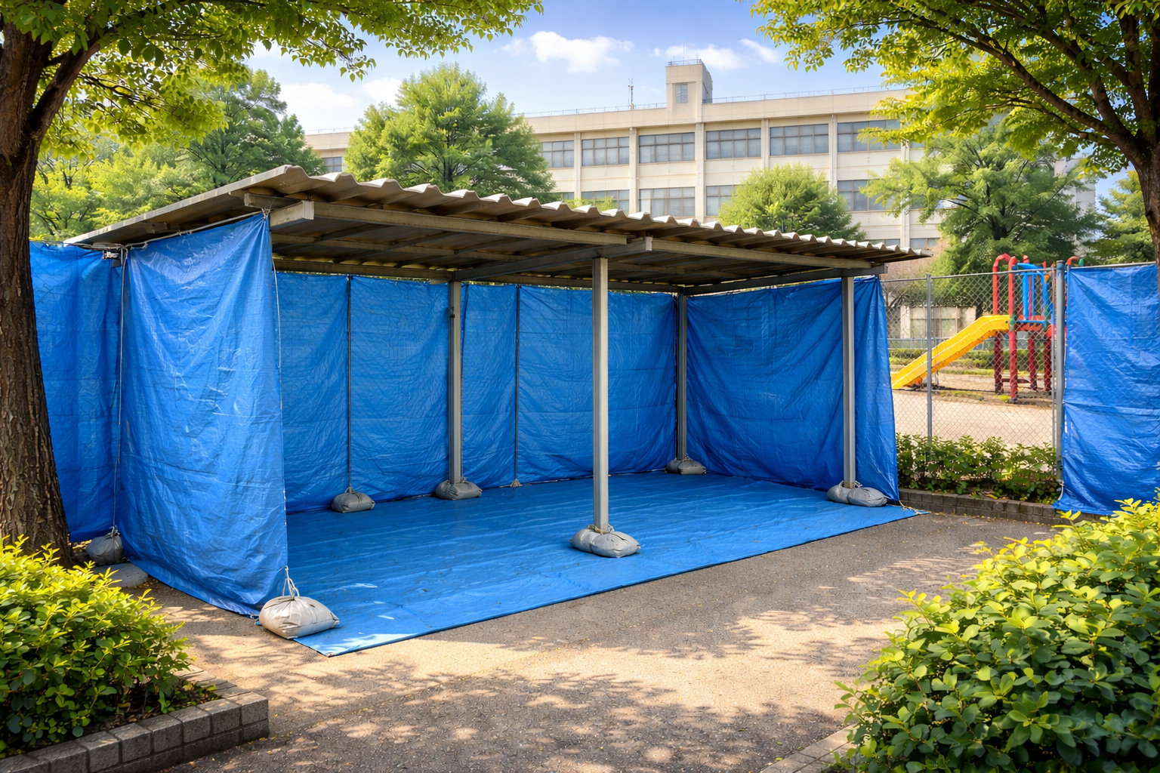
手順①
ペット飼育場所を設置
※原則、市立小学校や中学校はペットの飼育場所が決まっています。
①決められた飼育場所にブルーシートを敷きます。
②日差しや雨風が避けられるよう、ブルーシートを
張ります。
③犬と猫のスペースを分けます。
イメージ画像

Slide 4
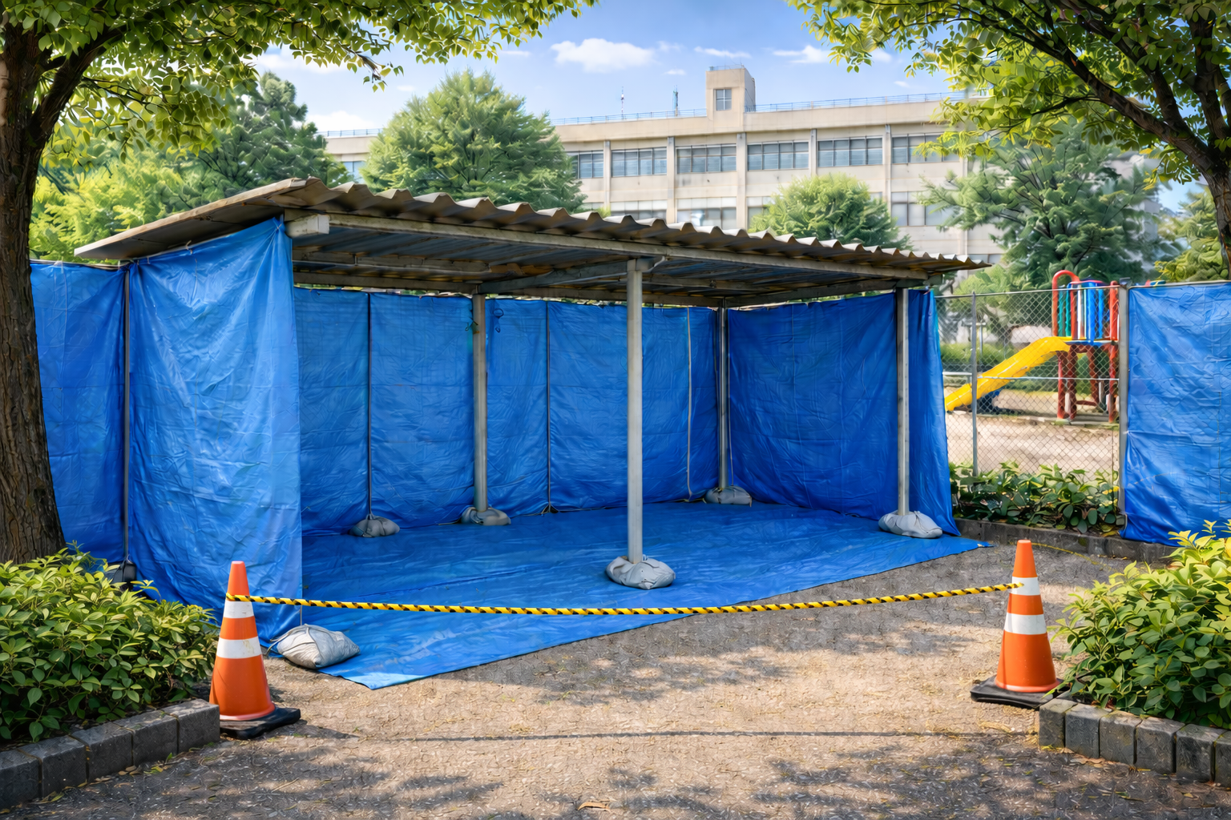
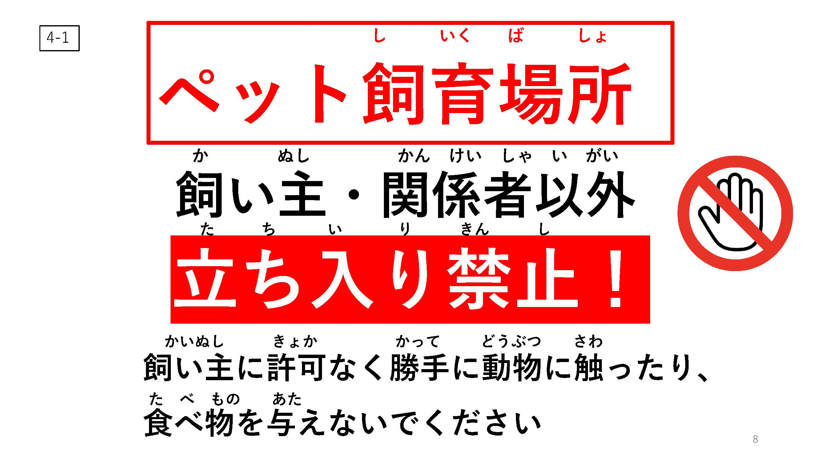
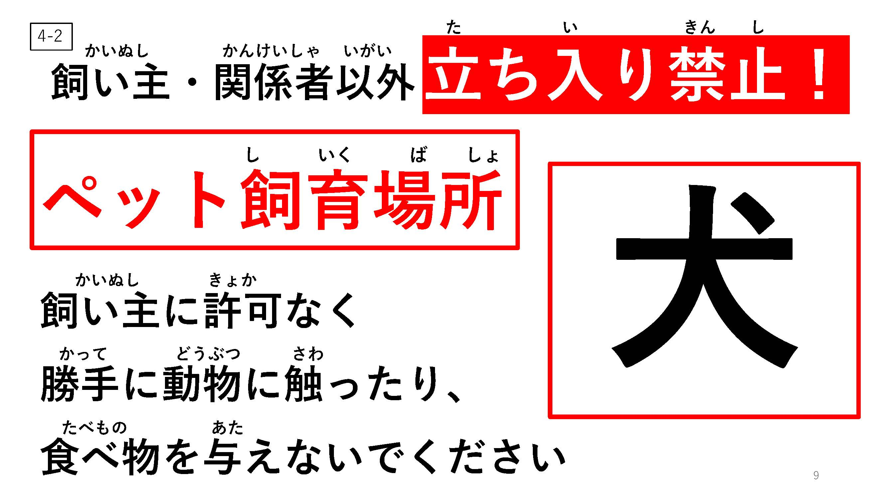
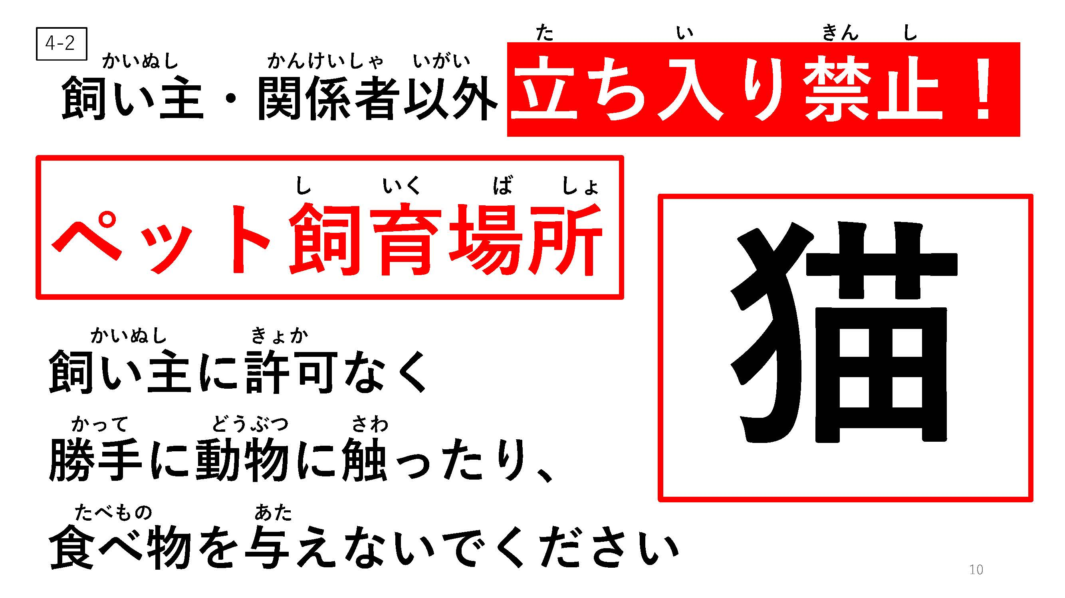
手順②
ペット飼育場所の掲示
①関係者以外入らないよう仕切りを作り、ペット飼育
場所（2-1）を掲示します。
※ロープを張ったり、必要に応じて椅子などを使う。
②犬と猫それぞれの飼育場所の案内を掲示します。
（2-2、2-3）
2-1
イメージ画像
2-2
2-3

Slide 5
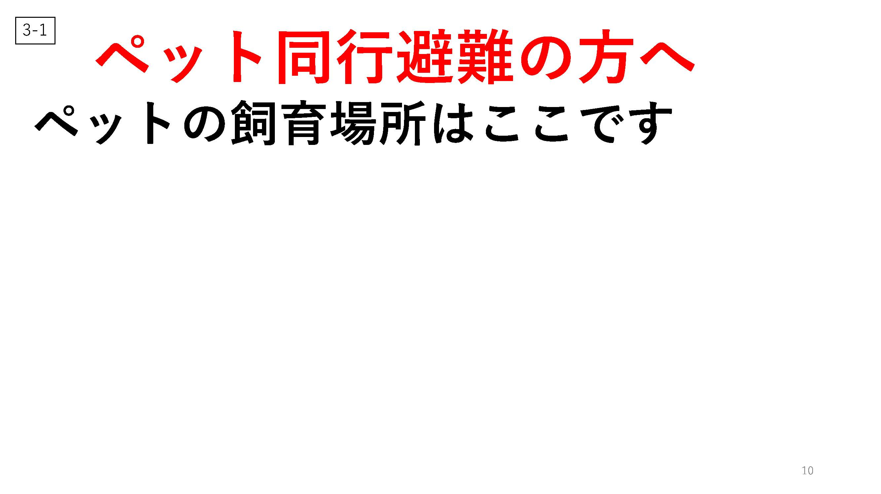
手順③
ペット飼育場所の案内地図を作成
①後から同行避難された方に、受付で案内するためのペット飼育場所への案内地図(3-1)を作成します。
※人の動線とペットの動線が交わらないように矢印で
経路を示します。
見本
ペット同行避難の方へ
ペットの飼育場所はここです
グラウンド
ペットの
飼育
スペース
体育館
校舎
受付
3-1

Slide 6
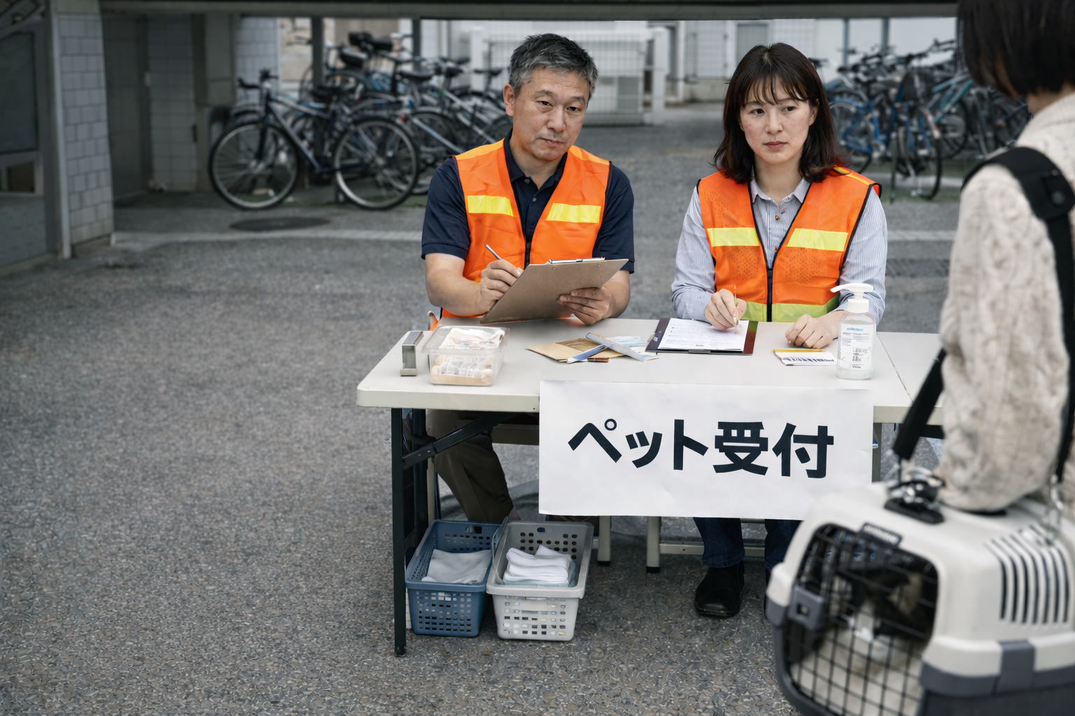
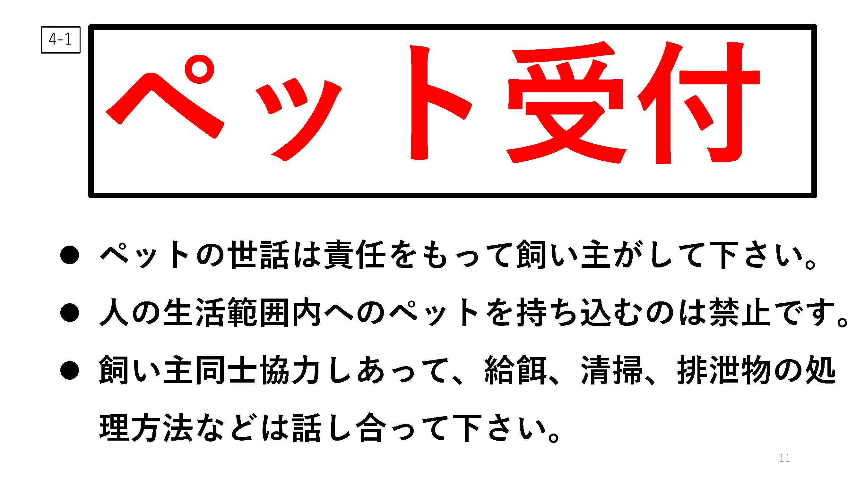
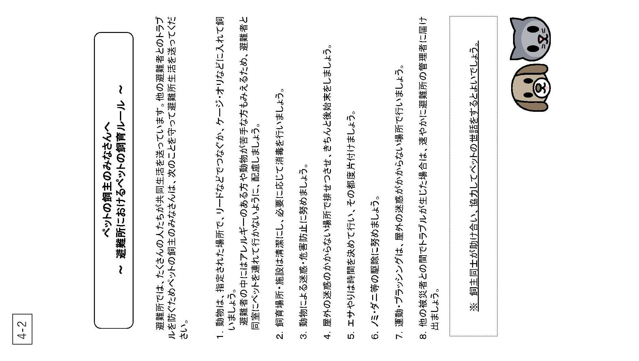
手順④
同行避難ペットの受付を設置
※名古屋市 指定避難所運営マニュアルでは一般の受付の横にペット受付を並べるとされています。
①ペットの受付場所を避難所運営本部と相談して
決めます。
②机や椅子をペット受付用に借ります。
③ペット受付 (4-1)を机に掲示します。
＜準備するもの＞
※受付と飼育場所整備の役割分担を行う。
筆記用具
ペット登録台帳(書類ケース)
ネームプレート(書類ケース)
飼育ルール(4-2)
飼育場所案内地図(3-1)
イメージ画像
4-1
4-2

Slide 7
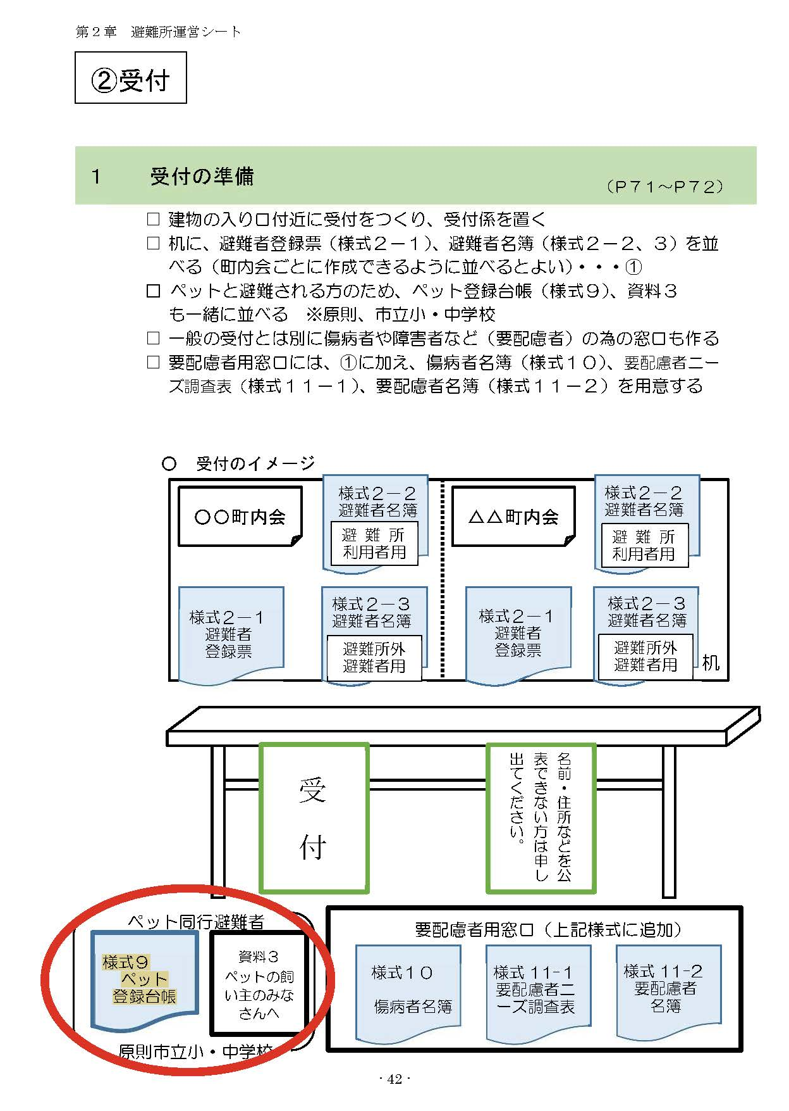
手順④
同行避難ペットの受付を設置
名古屋市 指定避難所運営マニュアル
第2章 避難所運営シート(令和6年6月改定)
資料3は
飼育ルール

Slide 8
手順⑤
ペットの受け入れを開始
①飼育ルール（4-2）を飼い主に確認してもらい、
必用な書類に記入してもらいます。
＜飼い主記入書類＞
ペット登録台帳
ネームプレート
※ペット登録台帳は避難所運営本部と共有します。
②飼い主に案内図（3-1）で飼育場所を案内し、
移動してもらいます。
書類ケースに入っています。
3-1
4-2

Slide 9
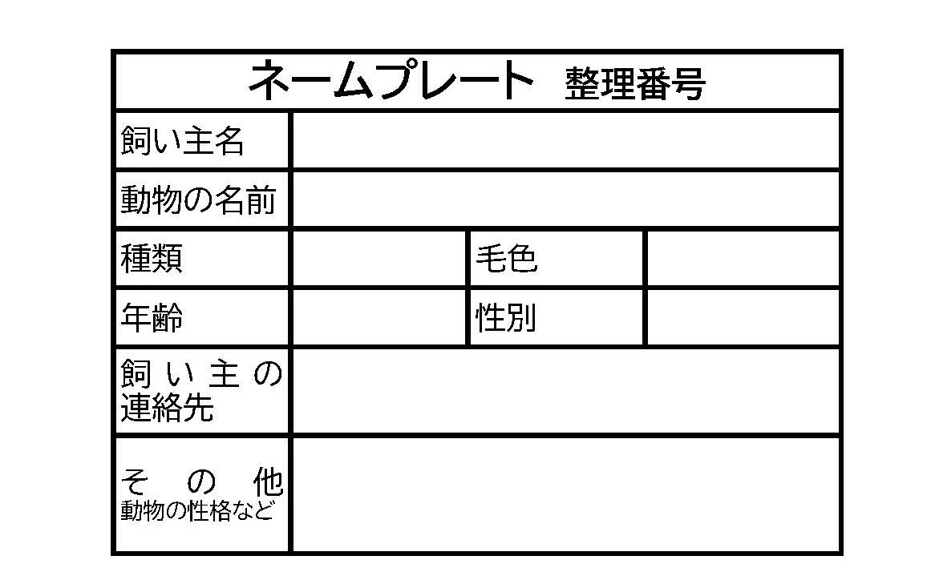
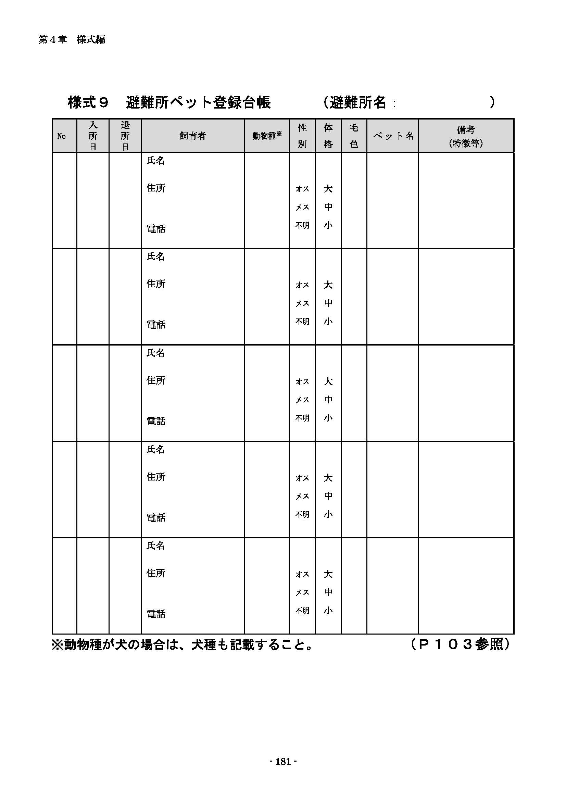
手順⑤
ネームプレート
同じ整理番号
避難所ペット登録台帳
運営本部と共有しましょう

Slide 10
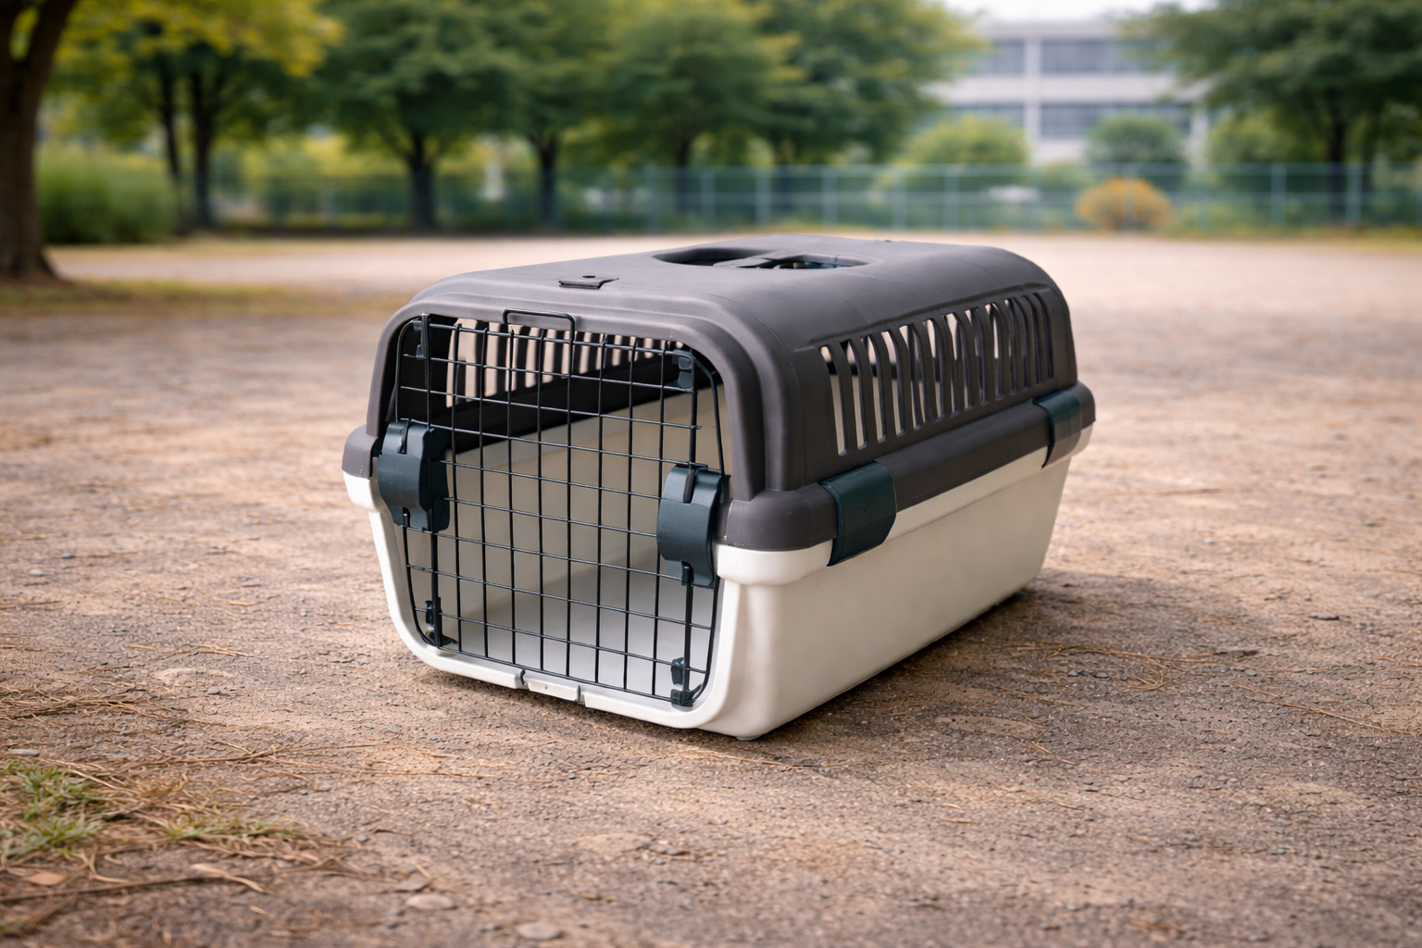
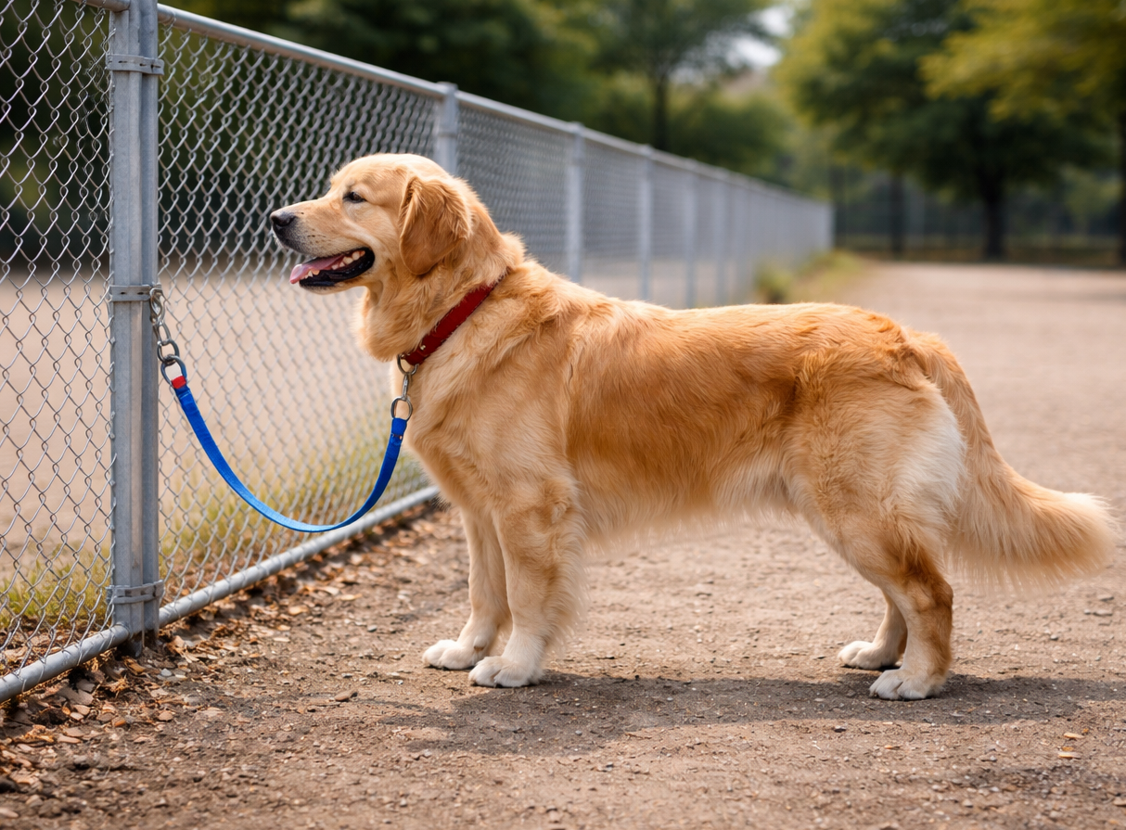
手順⑥
ペットの情報や所有者の表示
①飼い主にネームプレートをガムテープでケージや
キャリーバッグに張り付けてもらいます。
※フェンスなどに繋ぐ場合には、ネームプレートを段ボールなどの厚紙に張り、ビニール紐などを使ってペットの近くに掲示しましょう。
イメージ画像

Slide 11
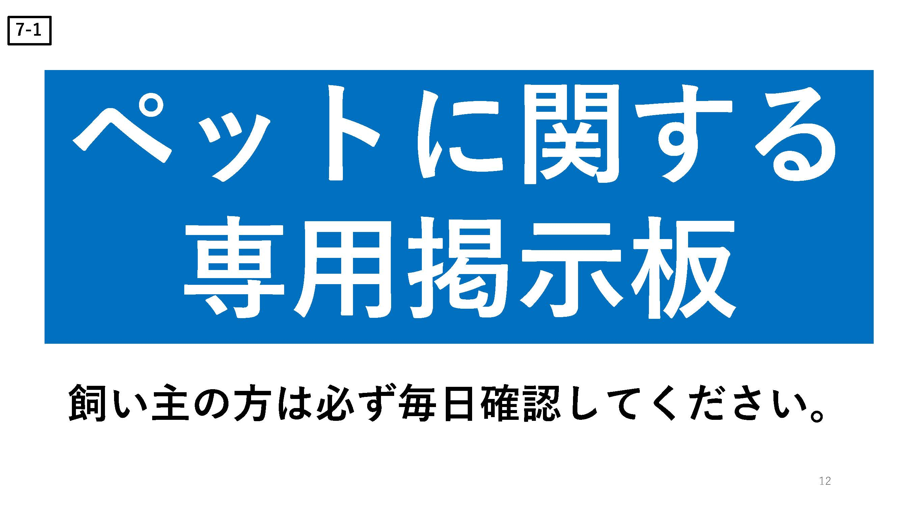


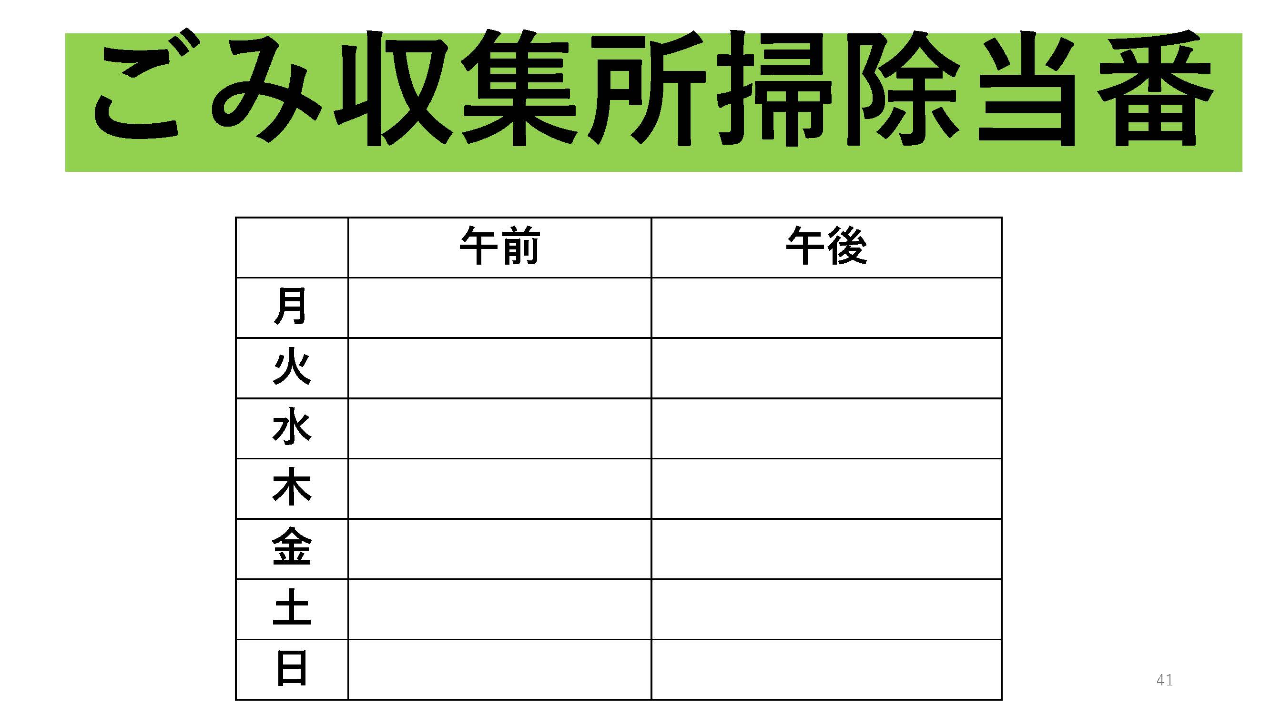
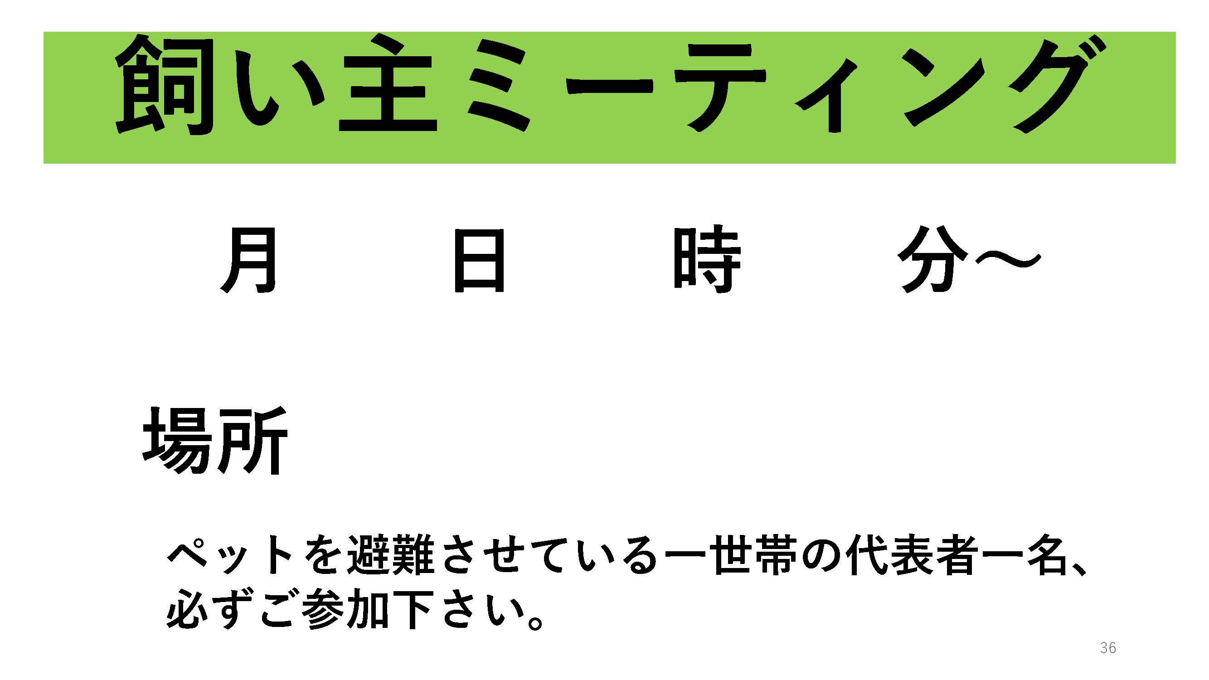
手順⑦
ペットの関連掲示板の設置
①避難所運営本部に許可を得て、ペット専用の掲示板を設置します。(7-1)
・ペット飼育場所あるいは避難所の掲示板に設置。
・掲示板には飼育ルールや連絡事項を掲示します。
7-1
イメージ画像

Slide 12
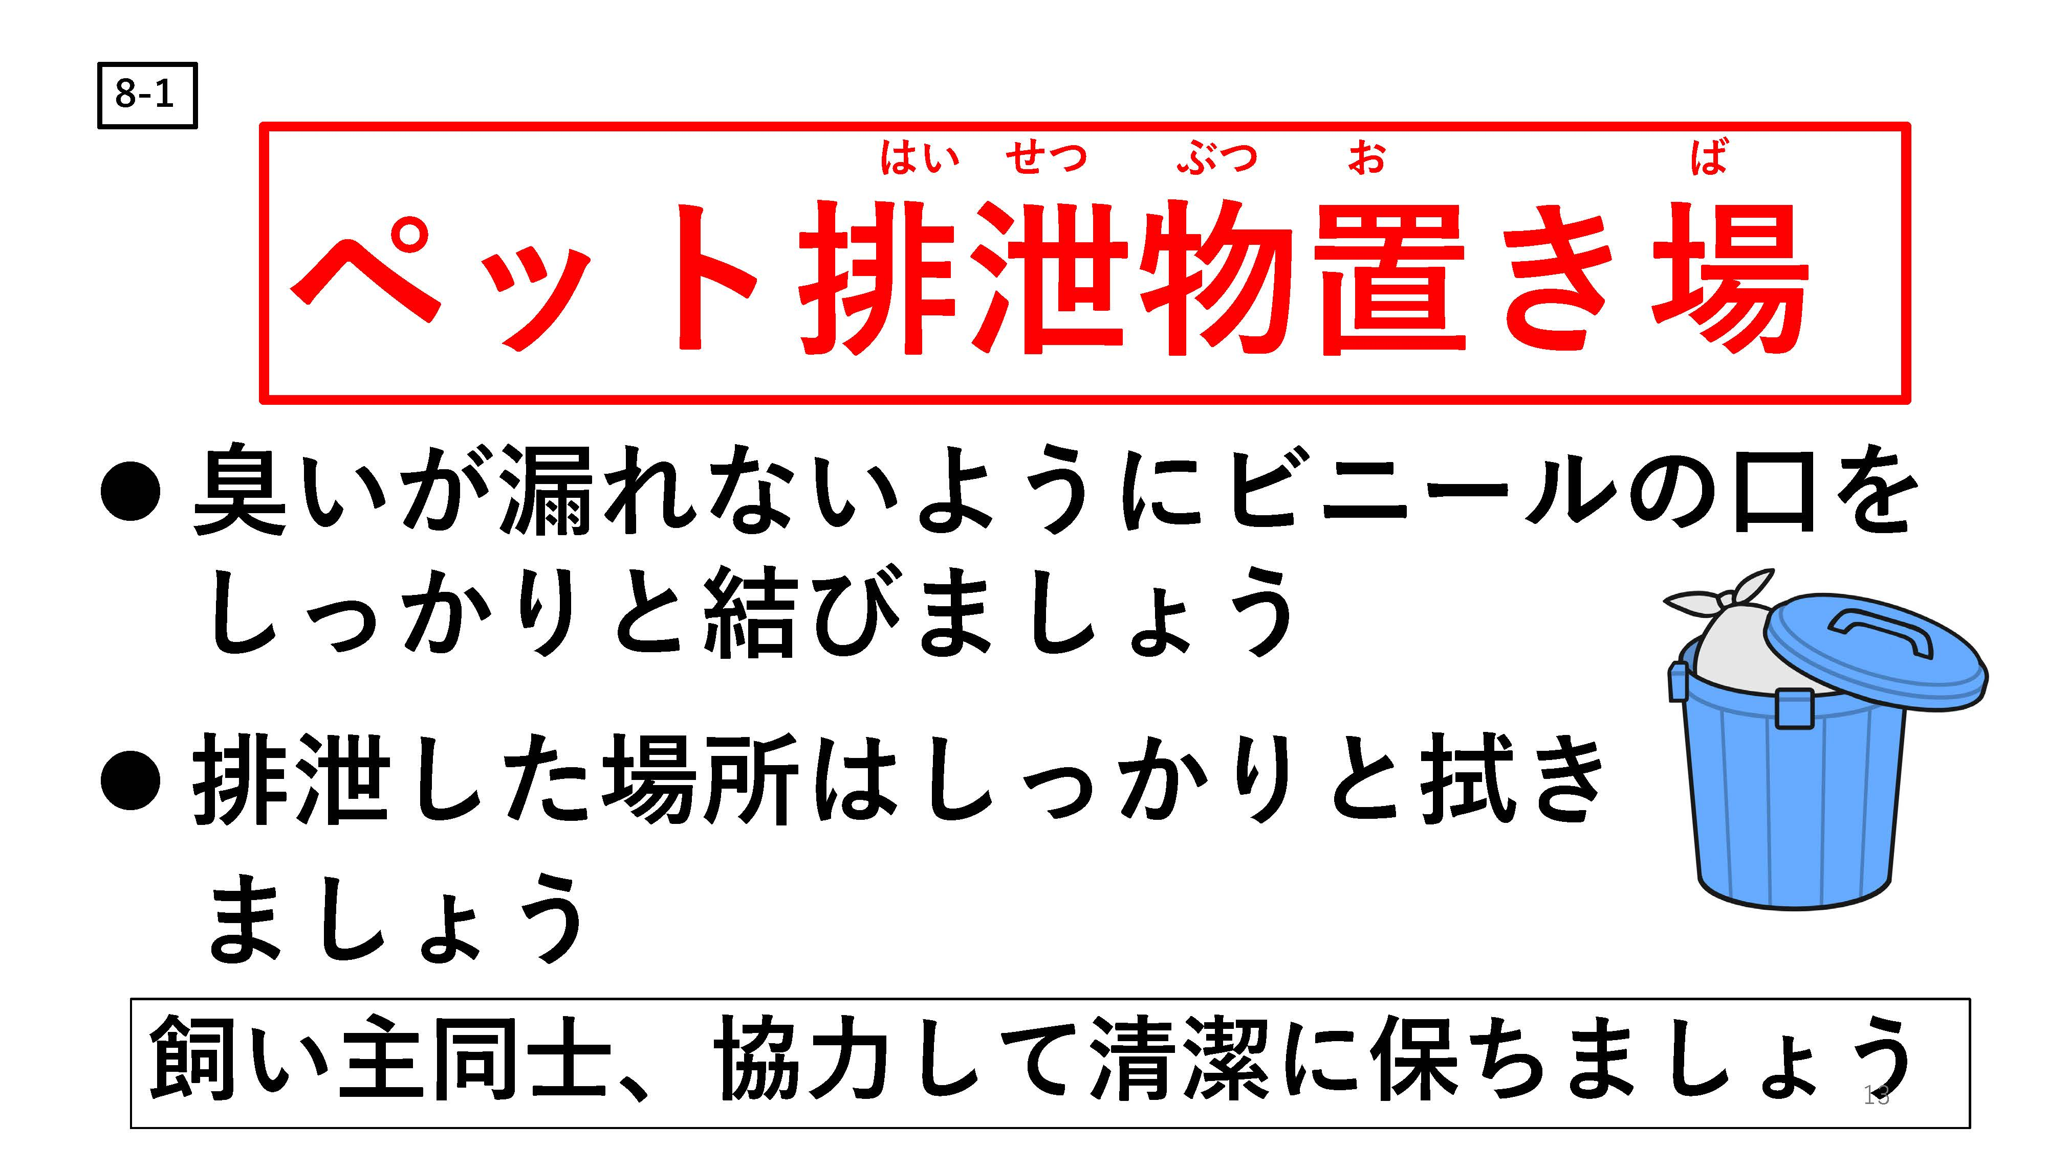
手順⑧
ペットの排泄物の廃棄場所の決定
①ペットの排泄物の廃棄場所を決め、避難所運営本部に許可を得て、掲示します。 (8-1)
8-1

Slide 13
ペット飼育場所の運営
状況が落ち着いたら、
皆さんで話し合い、
協力しながら
ペット飼育場所を
運営しましょう

Slide 14
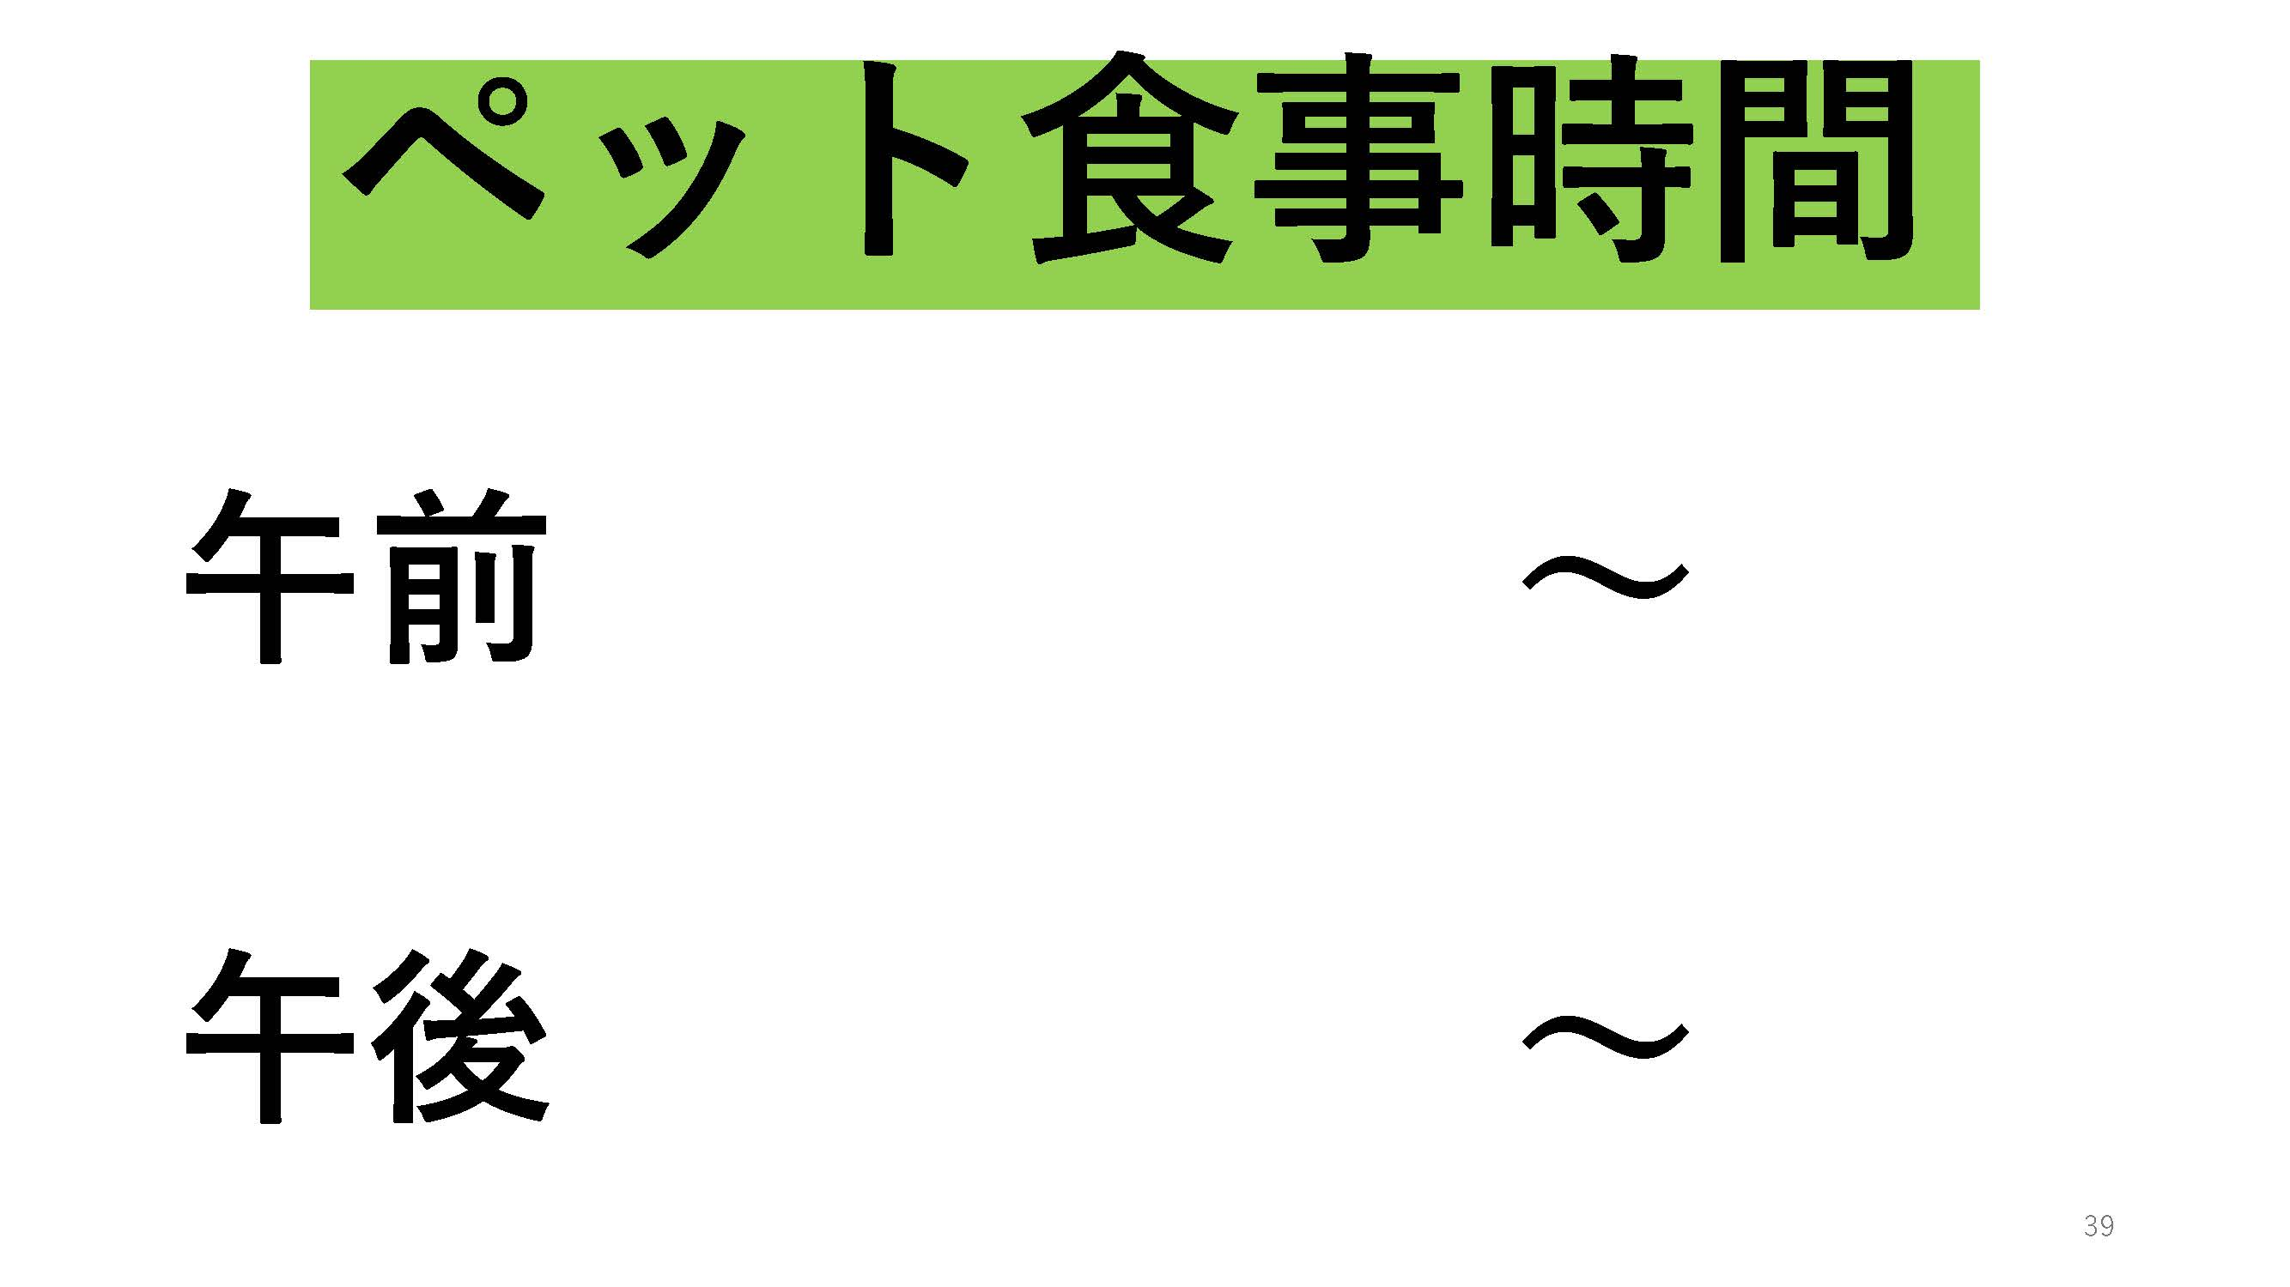



状況が落ち着いたら、
飼育管理の詳細ルールを決める
飼育管理のルールを話しあいましょう。
ルールは皆さんに分かるように掲示板に掲示しましょう。
避難所運営本部とも相談し、情報を共有しましょう。
＜掲示物参考例＞

